Slide 1

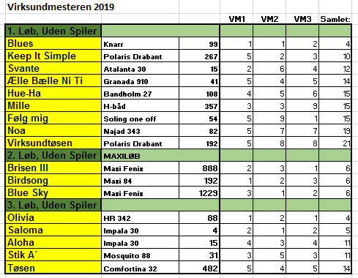
Præmieaften 2019
Vinderne af årets Virksundmester sejladser:

